Slide 1




Reuters Institute
Digital News Report 2021 ediția a 10-a
46 de piețe de media. România
digitalnewsreport.org
@risj_oxford

Slide 2

Studiul
Digital News Report
Prof. univ. dr. Raluca Radu
@isj_oxford

Slide 3
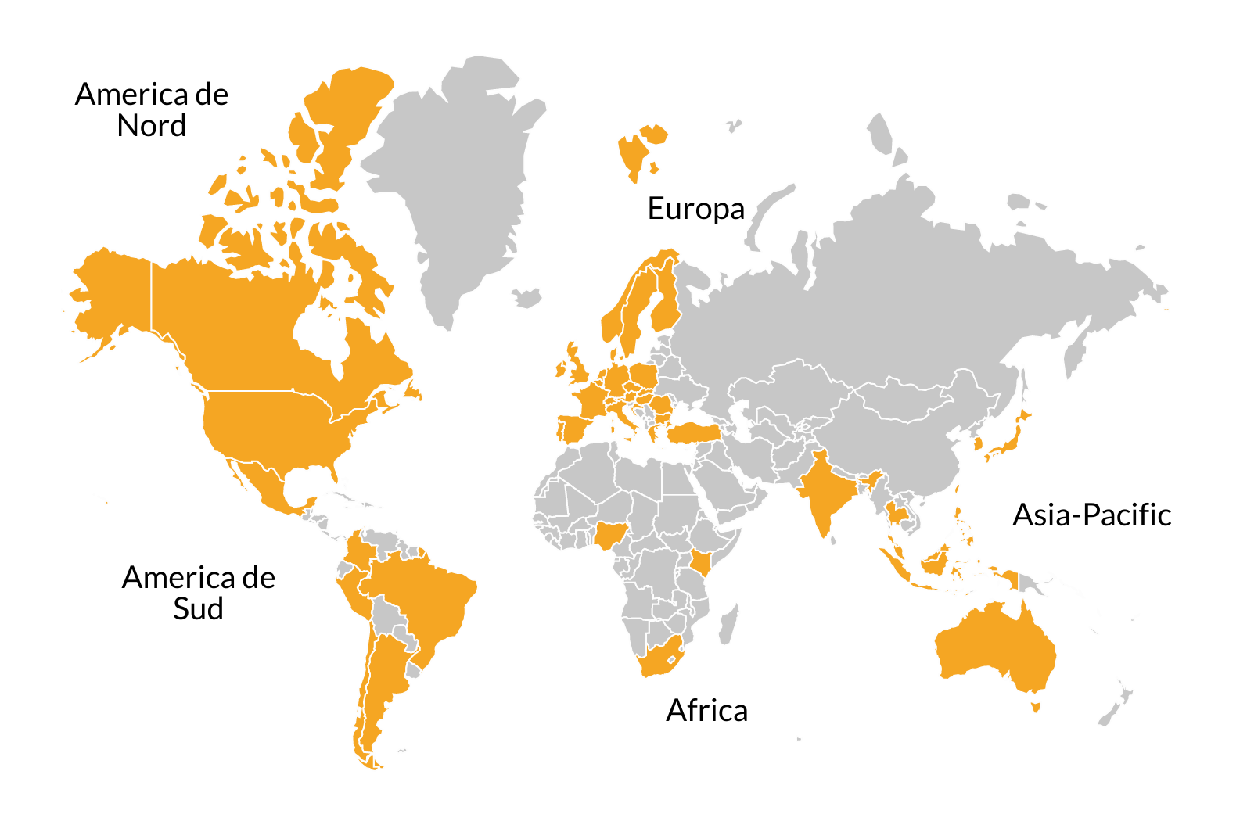

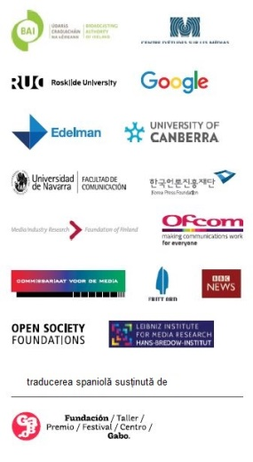

DNR no. 10 Cel mai mare studiu global, multianual, despre consumul de informație al audiențelor digitale
>92.000 de respondenți
46 de piețe
Sondaj realizat de
Susținut de

Slide 4
Metodologie
Cercetare online; ianuarie / februarie 2021; marja de eroare pentru România: +/-2 %
Țară | Mărimea eșantionului | Acces la internet | Țară | Mărimea eșantionului | Acces la internet | Țară | Mărimea eșantionului |  | Acces la internet
EUROPA |  |  | Polonia | 2009 | 78% | ASIA PACIFIC
Austria | 2009 | 88% | Portugalia | 2101 | 78% | Australia | 2034 |  | 84%
Belgia | 2008 | 94% | România | 2010 | 74% | Coreea de Sud | 2006 |  | 96%
Bulgaria | 2018 | 67% | Slovacia | 2024 | 85% | Hong Kong | 1501 |  | 89%
Republica Cehă | 2007 | 88% | Spania | 2019 | 93% | India * | 2049 |  | 54%
Croația | 2008 | 92% | Suedia | 2005 | 96% | Indonezia | 2007 |  | 71%
Danemarca | 2005 | 98% | Turcia | 2022 | 83% | Japonia | 2004 |  | 95%
Elveția | 2032 | 94% | Ungaria | 2032 | 89% | Malaysia | 2019 |  | 89%
Finlanda | 2009 | 94% | AMERICA |  |  | Filipine | 2029 |  | 78%
Franța | 2012 | 92% | Argentina | 2007 | 93% | Singapore | 2034 |  | 88%
Germania | 2011 | 96% | Brazilia | 2010 | 71% | Taiwan | 2042 |  | 93%
Grecia | 2017 | 73% | Canada | 2036 | 94% | Thailanda | 2015 |  | 82%
Irlanda | 2031 | 92% | Chile | 2009 | 78% | AFRICA
Italia | 2010 | 93% | Columbia | 2006 | 63% | Africa de Sud * |  | 2009 | 58%
Marea Britanie | 2039 | 95% | Mexic | 2036 | 67% | Kenya * |  | 2005 | 85%
Norvegia | 2010 | 98% | Peru | 2010 | 68% | Nigeria * |  | 2051 | 73%
Olanda | 2006 | 96% | SUA | 2001 | 90%
* eșantion reprezentativ pentru populația tânără, vorbitoare de engleză
% - Internet World Stats

Slide 5
Metodologie
Cercetare online (internet – de la 98% în Norvegia la 54% în India)
  ianuarie / februarie 2021 – 46 de piețe de media
  eșantion 92 374 persoane
România (74% internet)
  marja de eroare +/- 2 %
  eșantion 2 010 persoane

Slide 6
Tendințe globale
Prof. univ. dr. Raluca Radu
@isj_oxford

Slide 7
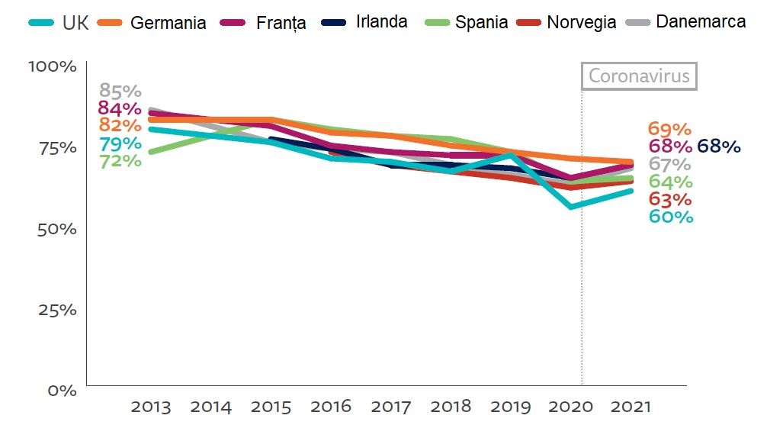
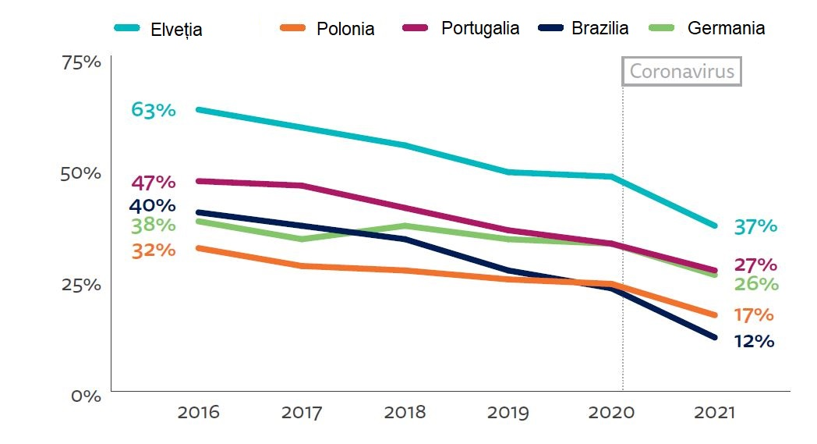
Sursele de informație
Procentul celor care s-au uitat la TV, în ultima săptămână. Piețe selectate, 2013-2021
Procentul celor care au folosit presa tipărită, în ultima săptămână. Piețe selectate, 2016-2021

Slide 8
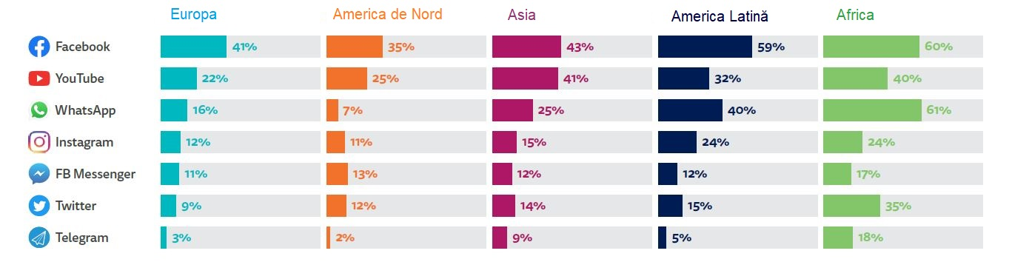
Utilizarea rețelelor de socializare
Procentul celor care au utilizat rețelele de socializare pentru știri, în ultima săptămână, pe regiuni
[Q12B] Pe care dintre următoarele platforme, dacă este cazul, le-aţi folosit pentru a găsi, citi, urmări, distribui sau discuta ştiri în ultima săptămână? Selectaţi toate variantele aplicabile. Bază: Eșantionul total
din fiecare țară. Europa = 48.413, America de Nord= 4.037, Asia = 19.706, America Latină = 12.117, Africa = 6.065. Notă: Pentru media africană reprezintă numai Africa de Sud și Nigeria (vorbitori de engleză)
și Kenya.

Slide 9
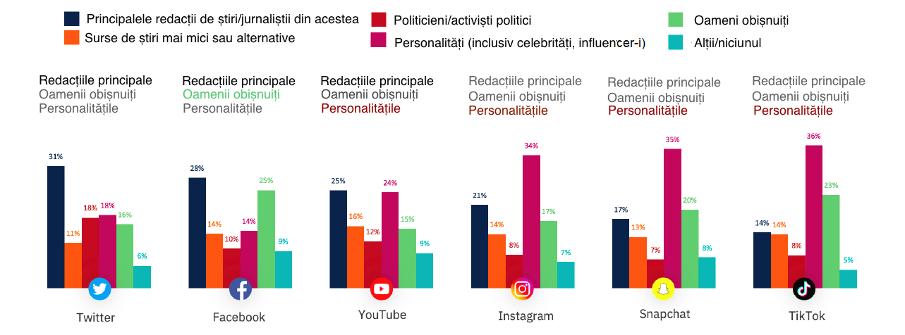
Sursele de informare pe social media
Ce surse sunt urmărite cu cea mai mare atenție pentru știri, în rețelele de socializare
Toate piețele
[Q12_Social_sources] Ați spus că folosiți <rețelele de socializare> pentru știri. Când vine vorba de știri pe <rețelele de socializare>, ce surse urmăriți cu cea mai mare atenție, dintre următoarele? Twitter /
Facebook / YouTube / Instagram / Snapchat / TikTok pentru știri, în toate piețele: 6.338 / 28.762 / 15.663 / 6.570 / 924 / 1.500.

Slide 10
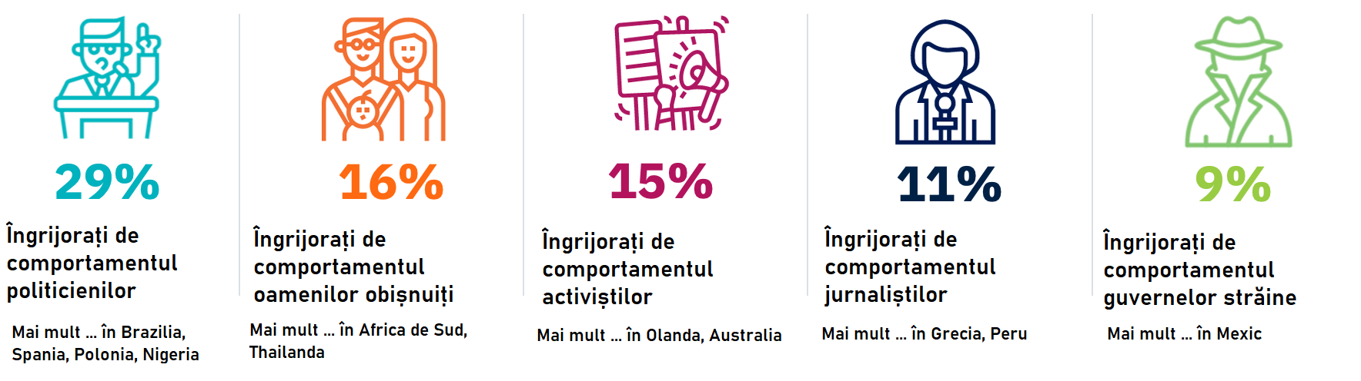
Sursele percepute ale dezinformării
Proporția celor care spun că sunt foarte preocupați de răspândirea informațiilor false sau înșelătoare despre COVID-19
Toate piețele
[Q_FAKE_NEWS_2021b] Gândindu-vă în mod specific la coronavirus (COVID-19) și la efectele sale, care dintre următoarele surse online vă îngrijorează cel mai mult, dacă este cazul? Informații false
sau înșelătoare de la...Baza: Eșantionul total din toate piețele = 92.372.

Slide 11
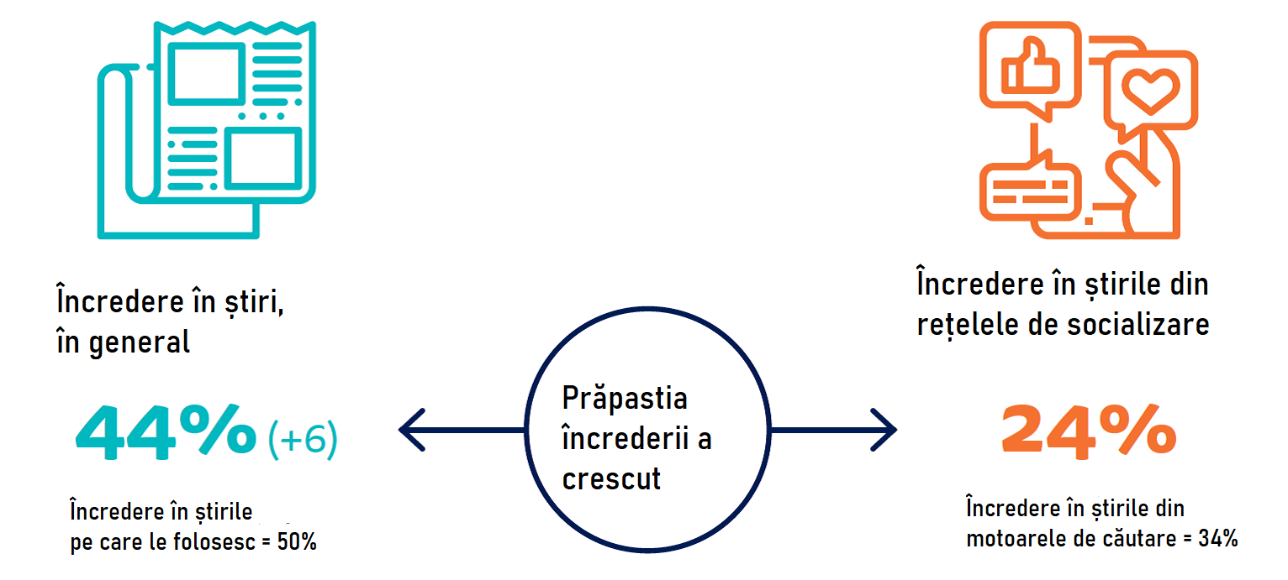
În aproape toate țările crește încrederea în știri
Proporția celor care au încredere în majoritatea știrilor, de cele mai multe ori
Toate piețele
[Q6_1/2/3/4] Indicaţi măsura în care sunteţi de acord cu următoarele afirmaţii: Cred că poţi avea încredere în majoritatea ştirilor de cele mai multe ori / în majoritatea ştirilor pe care le accesez de cele mai multe ori / în știrile de pe rețele de socializare / în știrile din motoarele de căutare. Baza: eșantion total pe toate piețele: 92.372 de persoane.

Slide 12
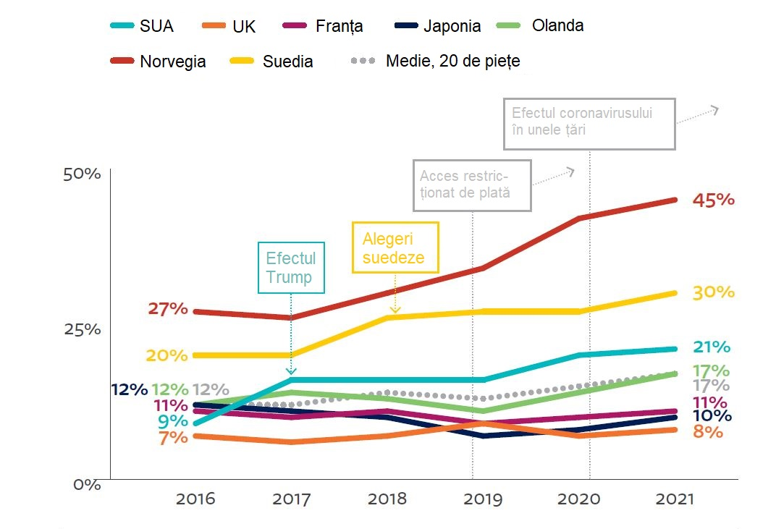
Plată pentru informație online
[Q7a] Aţi plătit pentru conţinut de ştiri ONLINE sau aţi accesat un serviciu de ştiri ONLINE cu plată în ultimul an? (Ar putea fi vorba de un abonament digital, un abonament combinat digital/pentru materiale tipărite, o donație sau o plată unică pentru un articol sau aplicaţie ori ediţie electronică)
Baza: Eșantioanele totale din fiecare piață, 2016-21 (n ≈ 2000). Notă: Media pe 20 de piețe include SUA, Marea Britanie, Germania, Franța, Italia, Spania, Portugalia, Irlanda, Norvegia, Suedia, Finlanda, Danemarca, Belgia, Olanda, Elveția, Austria, Canada, Australia, Japonia și Polonia.

Slide 13
România:
Sursele de informație și opinie
Prof. univ. dr. Raluca Radu
@isj_oxford

Slide 14


Sursele de informare din ultima săptămână
Principalele surse de știri pentru români sunt TV și online
Eșantionul românesc
[Q3] Pe care dintre următoarele surse, dacă este cazul, le-aţi folosit în ultima săptămână ca sursă de ştiri? Selectaţi toate variantele aplicabile. Baza: eșantion total în România, 2017-2021, cca 2000 de respondenți pe an.

Slide 15
Tinerii preferă online-ul
Principala sursă de știri, pe grupe de vârstă, pentru publicul digital
Eșantionul românesc
[[Q4] Afirmaţi că aţi folosit aceste surse de ştiri în ultima săptămână; care aţi spune că este sursa dvs. de ştiri PRINCIPALĂ? Baza: eșantion total în România: 2010.

Slide 16


Dispozitive pentru acces la informație
Telefonul mobil este dispozitivul preferat pentru acces online, în comparație cu calculatorul și cu tableta. Eșantionul românesc
[Q8B] Pe care dintre următoarele dispozitive, dacă este cazul, le-aţi folosit pentru a accesa ştiri în ultima săptămână? Selectaţi toate variantele aplicabile.Baza: eșantion total în România, 2017-2021, cca 2000 de respondenți pe an.

Slide 17
Sursele de știri, ultima săptămână: România
TV, RADIO, PRESĂ SCRISĂ
ONLINE
TOP BRANDURI
% utilizare săptămânală
Utilizare săptămânală
TV, radio & presă tipărită
De cel puțin 3 ori pe săptămână
TV, radio & presă tipărită
Utilizare săptămânală
Braduri online
De cel puțin 3 ori pe săptămână
Branduri online
Q5A. Pe care dintre următoarele branduri le-aţi folosit pentru a accesa ştiri offline în ultima săptămână (prin televiziune, radio, materiale tipărite şi alte surse media convenţionale)? Selectaţi toate variantele aplicabile. q5ai. Pe care dintre acestea, dacă este cazul, le-aţi folosit cel puţin 3 zile? Selectaţi toate variantele aplicabile.Q5B. Pe care dintre următoarele branduri le-aţi folosit pentru a accesa ştiri online în ultima săptămână (prin site-uri web, aplicaţii, reţele de socializare şi alte forme de acces pe Internet)? Selectaţi toate variantele aplicabile.q5bi. Pe care dintre acestea, dacă este cazul, le-aţi folosit cel puţin 3 zile? Selectaţi toate variantele aplicabile. Tot eșantionul Ro 2.010

Slide 18
Coronavirusul și timpul probabil sunt cele mai importante subiecte locale
80% atașați de comunitatea locală
[L6_topics_2021] Gândindu-vă la știri și informații locale, ce subiecte ați accesat în ultima săptămână, dintre următoarele? Vă rugăm să selectați toate variantele aplicabile. Baza: tot eșantionul românesc, 2010 persoane.

Slide 19
Motoarele de căutare sunt principala sursă pentru subiecte locale
[L7_sources_2021_1- 15] Ați spus că ați accesat știri locale și informații despre următorul subiect în ultima săptămână... Ce surse vă oferă cele mai bune informații despre acest subiect? Vă rugăm să selectați
o singură variantă. Baza – cei care au accesat subiectele locale în ultima săptămână.

Slide 20
Motoarele de căutare sunt principala sursă pentru subiecte locale
[L7_sources_2021_1- 15] Ați spus că ați accesat știri locale și informații despre următorul subiect în ultima săptămână... Ce surse vă oferă cele mai bune informații despre acest subiect? Vă rugăm să selectați
o singură variantă. Baza – cei care au accesat subiectele locale în ultima săptămână.

Slide 21


Jurnalismul făcut în tihnă
10% - utilizare în ultima săptămână
Preferat de publicul de 18-24 ani
7 persoane din 10 folosesc mai mult de 7 surse săptămânal
7% - utilizare în ultima săptămână
Preferat de publicul sub 45 de ani
[Q5B] Pe care dintre următoarele branduri le-aţi folosit pentru a accesa ştiri online în ultima săptămână (prin site-uri web, aplicaţii, reţele de socializare şi alte forme de acces pe Internet)? Selectaţi toate variantele aplicabile. Baza – tot eșantionul românesc, 2010 persoane

Slide 22
Reuters Institute
Digital News Report 2021 ediția a 10-a
46 de piețe de media. România
digitalnewsreport.org
@risj_oxford

